Slide 1
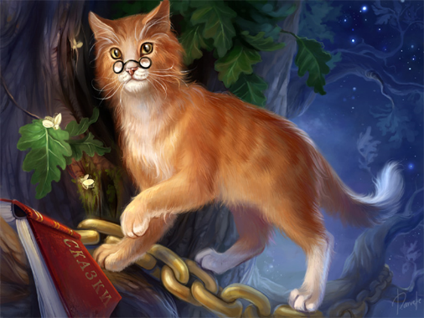
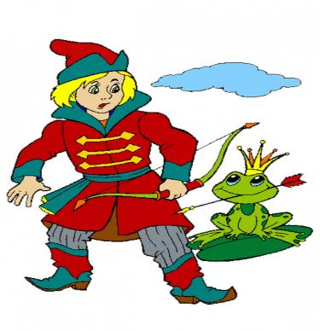
Презентация на тему русские народные сказки для детей дошкольного возраста.

Slide 2
Пальчиковая гимнастика «Любимые сказки».
(Дети поочередно загибают пальчики. На последнюю строчку — хлопают в ладоши.)
Будем пальчики считать, Будем сказки называть Рукавичка, Теремок, Колобок — румяный бок. Есть Снегурочка — краса, Три медведя, Волк — Лиса. Не забудем Сивку-Бурку, Нашу вещую каурку. Про жар-птицу сказку знаем, Репку мы не забываем Знаем Волка и козлят. Этим сказкам каждый рад.

Slide 3
(Звучит мелодия песни «В мире много сказок»).
Сказка долгожданная в гости к нам спешит,
Музыка знакомая об этом говорит.
Вокруг нас и там и тут Сказки разные живут. На полянке есть загадки. Отгадайте без подсказок Кто герои этих сказок?
Называйте, посмелей, Этих сказочных друзей!

Slide 4
Возле леса, на опушке,
Трое их живет в избушке.
Там три стула и три кружки,
Три кровати, три подушки.
Угадайте без подсказки,
Кто герои этой сказки?

Slide 6
У Аленушки-сестрицы, Унесли братишку птицы. Высоко они летят, Далеко они глядят.

Slide 7
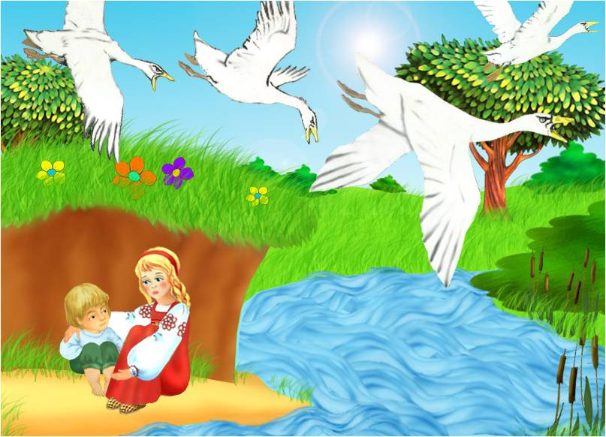

Slide 8
Маша в коробе сидит.
Далеко она глядит…

Slide 9
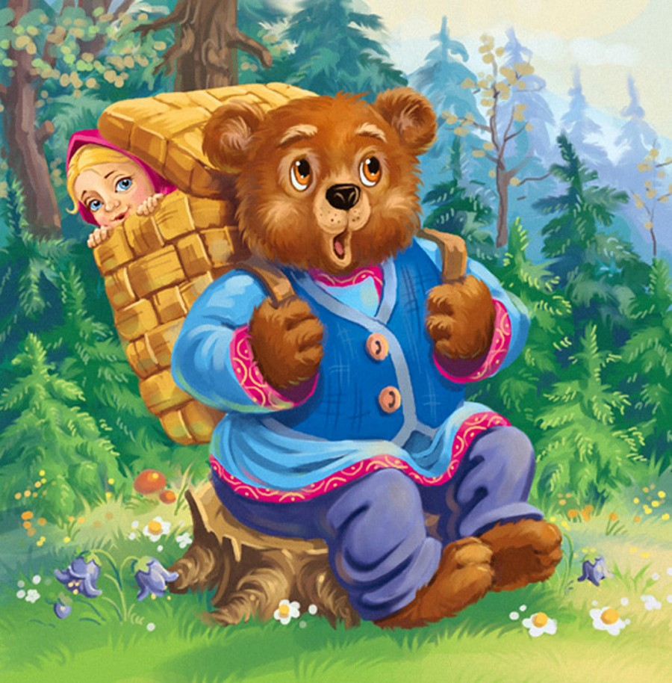

Slide 10
Вёдра в дом идут с водой,
Едет печь сама собой…
Что за чудо, в самом деле?
Это сказка о…

Slide 11
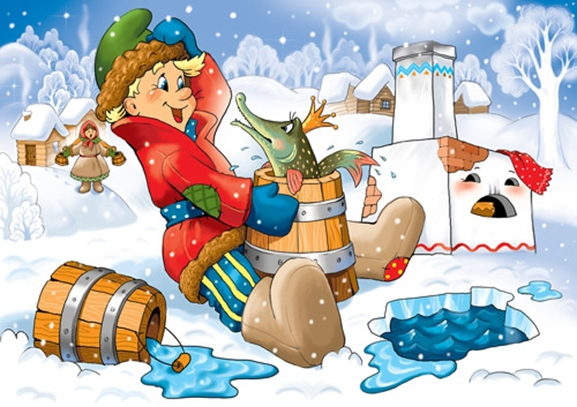

Slide 12
Эх ты Петя — простота,
Сплоховал немножко.
Не послушался кота,
Выглянул в окошко.

Slide 13
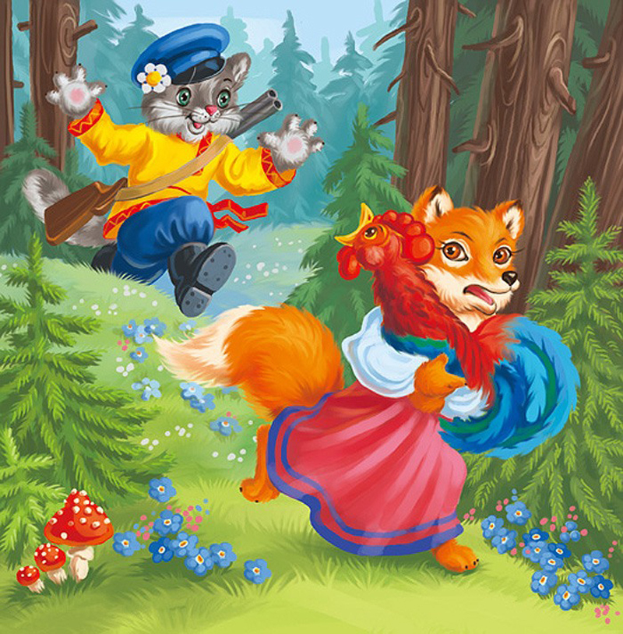

Slide 14
Дедка с бабушкой грустили --
деток нету, вот беда.
Дочку снежную слепили
раз зимою в холода.

Slide 15
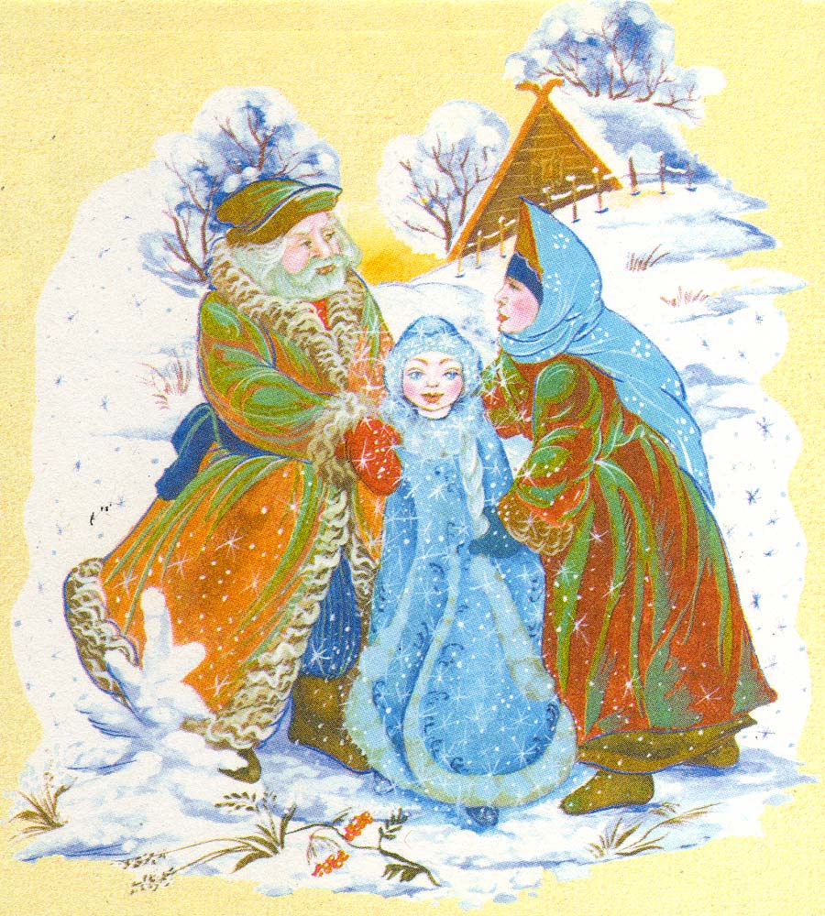

Slide 16
Стрела молодца угодила в болото,
Ну где же невеста? Жениться охото!
А вот и невеста, глаза на макушке.
Зовут ту невесту – Царевна Лягушка!

Slide 17
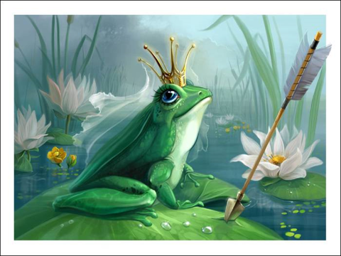

Slide 18
Не послушался братишка Старшую сестрицу И попил из лужицы Мутную водицу. Много горя принесла Им нечистая вода.

Slide 19
